Slide 1
Kotitehtävä7

Slide 2
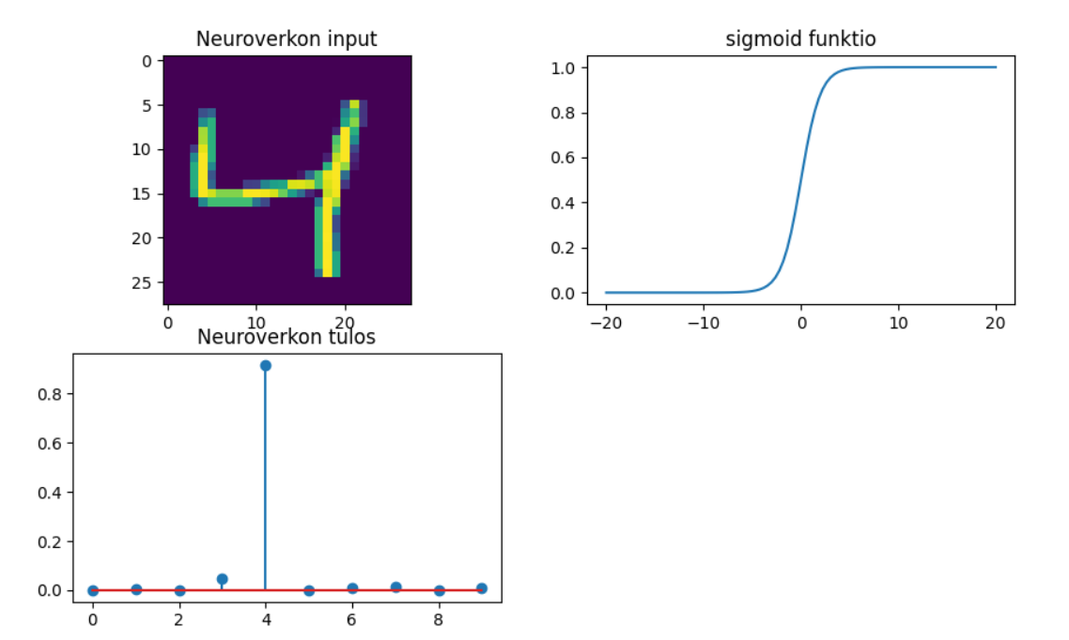
Tehtävät
Käytä annettua kotitehtava7.py tiedostoa ja annettuja *.csv tiedostoja hyväksesi ja tulosta seuraavat kuvat
28*28 kokoinen kuva neuroverkon inputista (kuva4.csv)
Toteuta sigmoid funktio ja tulosta sen arvot välillä -20 - + 20
Laske neuroverkon tulos käyttämällä annettua kuvaa ja opetettuja neuroverkon kertoimia w1,w2,b1,b2 ja tulosta neuroverkon tulos plt.stem käskyllä.

